Slide 1
Linux高级程序设计（第二版）
人民邮电出版社 出版
杨宗德 编著
2009年9月

Slide 2
第3章 Linux进程存储管理
1
Linux程序存储结构与进程结构
2
ANSI C内存管理API函数
3
常用Linux内存管理及调试工具
4
Linux进程环境及系统限制

Slide 3
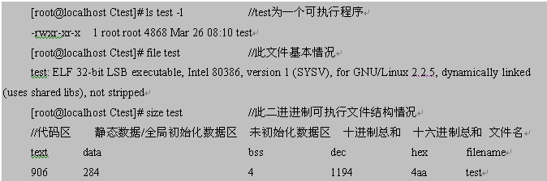
二进制可执行文件

Slide 4
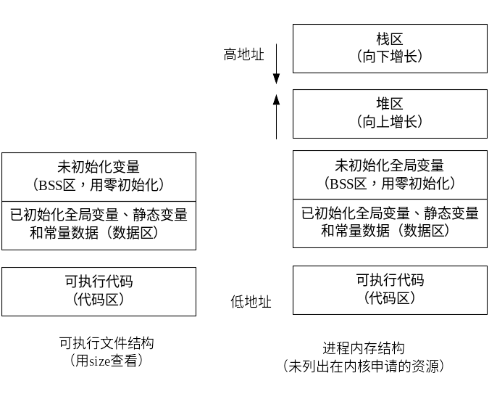
可执行文件与进程存储布局

Slide 5
各段说明
（1）代码区（text segment）。加载的是可执行文件代码段，其加载到内存中的位置由加载器完成。
（2）全局初始化数据区/静态数据区（Data Segment）。加载的是可执行文件数据段，存储于数据段（全局初始化，静态初始化数据）的数据的生存周期为整个程序运行过程。
（3）未初始化数据区（BSS）。加载的是可执行文件BSS段，位置可以分开亦可以紧靠数据段，存储于数据段的数据（全局未初始化，静态未初始化数据）的生存周期为整个程序运行过程。
（4）栈区（stack）。由编译器自动分配释放，存放函数的参数值、返回值、局部变量等。在程序运行过程中实时加载和释放，因此，局部变量的生存周期为申请到释放该段栈空间。
（5）堆区（heap）。用于动态内存分配。堆在内存中位于BSS区和栈区之间。一般由程序员分配和释放，若程序员不释放，程序结束时有可能由OS回收。

Slide 6
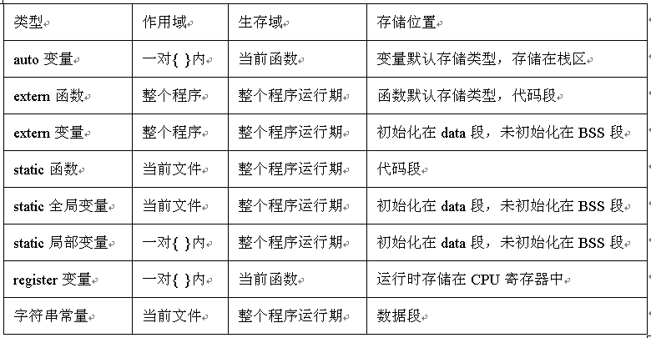
C各存储类型比较

Slide 7
栈和堆的区别
（1）管理方式不同。
（2）空间大小不同。
（3）产生碎片不同。
（4）增长方向不同。
（5）分配方式不同。
（6）分配效率不同。

Slide 8
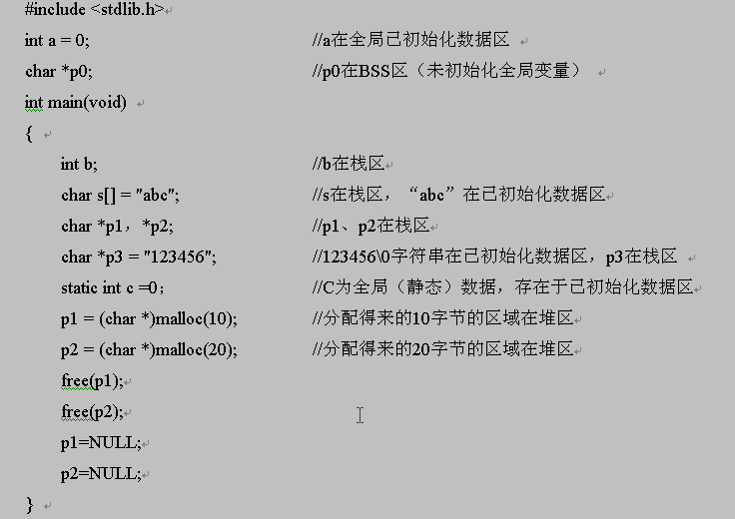
数据存储位置

Slide 9
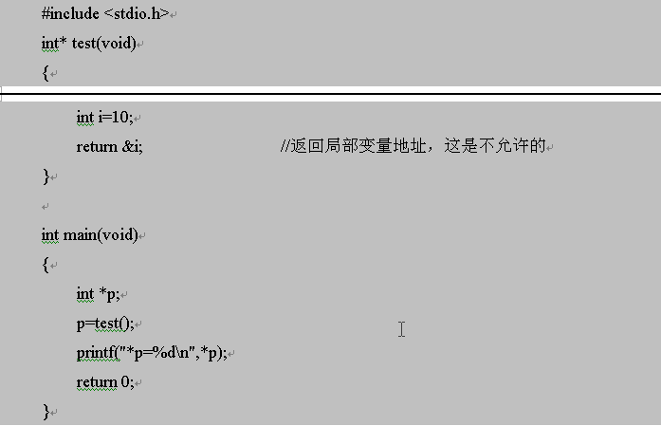
常见内存错误

Slide 10
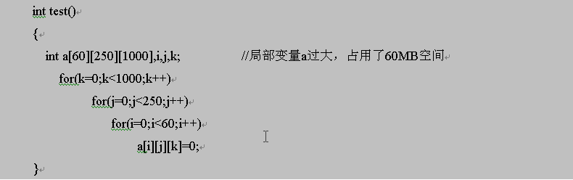
临时空间过大

Slide 11
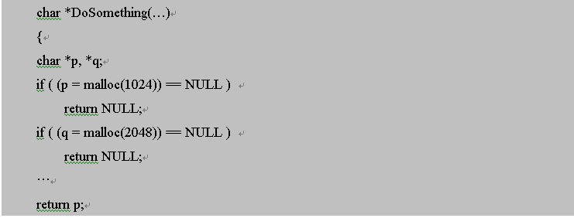
申请堆空间后未释放

Slide 12
第3章 Linux进程存储管理
1
Linux程序存储结构与进程结构
2
ANSI C内存管理API函数
3
常用Linux内存管理及调试工具
4
Linux进程环境及系统限制

Slide 13
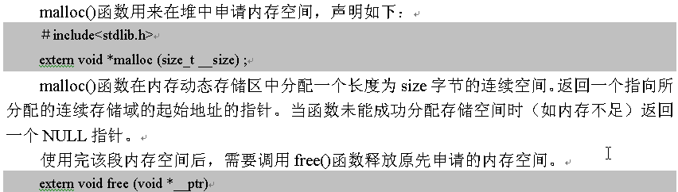
malloc/free函数

Slide 14
realloc更改已经配置的内存空间
第一个参数为试图更改大小的原堆空间位置，size为新的内存大小。
如果内存减少，malloc仅仅改变索引信息，但并不代表被减少的部分还可以访问，这一部分内存将交给系统内存分配子程序。
当需要扩大一块内存空间时，其返回情况如下：
  如果当前内存段后面拥有需要的内存空间，则直接扩展这段内存空间，realloc()将返回原指针；
  如果当前内存段后面的空闲字节不够，那么就使用堆中第一个能够满足这一要求的内存块，将目前的数据复制到新的位置，并将原来的数据块释放掉，返回新的内存块位置。
如果申请失败，将返回NULL，此时原来指针仍然有效。

Slide 15



内存数据管理函数

Slide 16
第3章 Linux进程存储管理
1
Linux程序存储结构与进程结构
2
ANSI C内存管理API函数
3
常用Linux内存管理及调试工具
4
Linux进程环境及系统限制

Slide 17
常用工具
mcheck函数
Valgrind内存检测工具

Slide 18
第3章 Linux进程存储管理
1
Linux程序存储结构与进程结构
2
ANSI C内存管理API函数
3
常用Linux内存管理及调试工具
4
Linux进程环境及系统限制

Slide 19
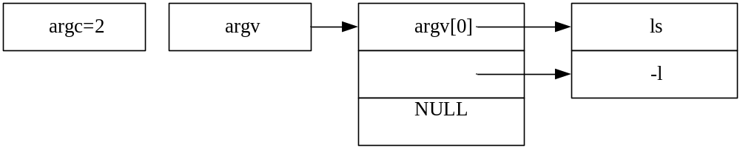
命令行参数管理

Slide 20
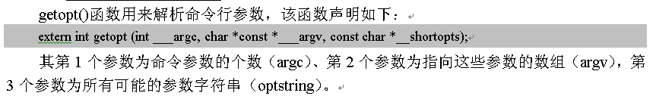
getopt获取命令行参数

Slide 21
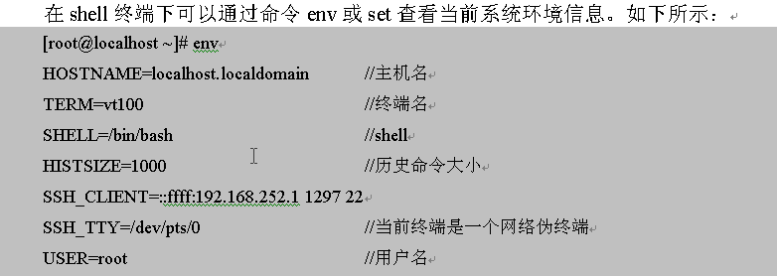
环境变量

Slide 22
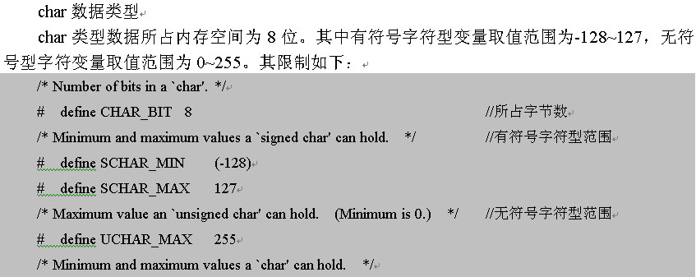
Linux系统限制

Slide 23
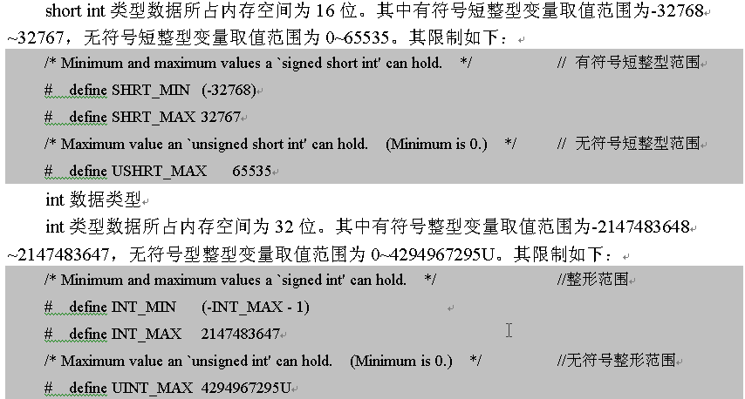
Linux系统限制

Slide 24
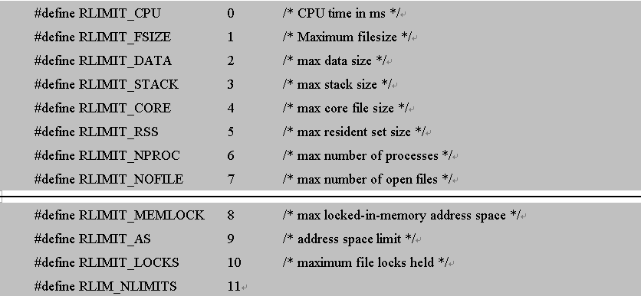
获取/修改系统限制

Slide 25
Linux时间管理
UTC时间和Local Time时间的区别：
  UTC(Universal Time Coordinated)即GMT(Greenwich Mean Time)。
  Local time为本地时间。
系统默认的时区配置文件位置为/etc/sysconfig/clock：
[root@localhost ~]# cat /etc/sysconfig/clock
ZONE="Asia/Chongqing"
UTC=true
ARC=false

Slide 26
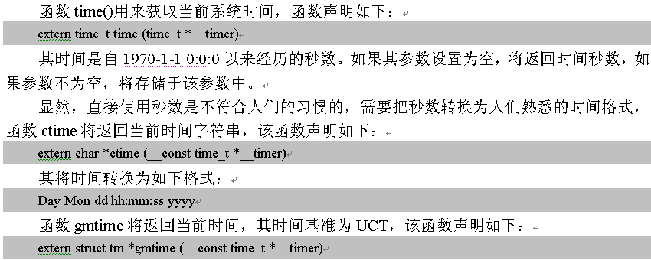
时间管理函数

Slide 27
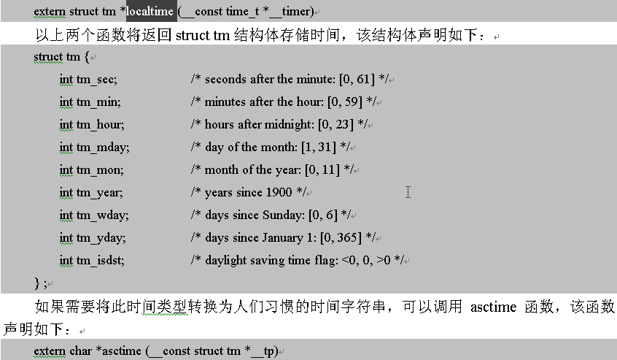
localtime

